Slide 1
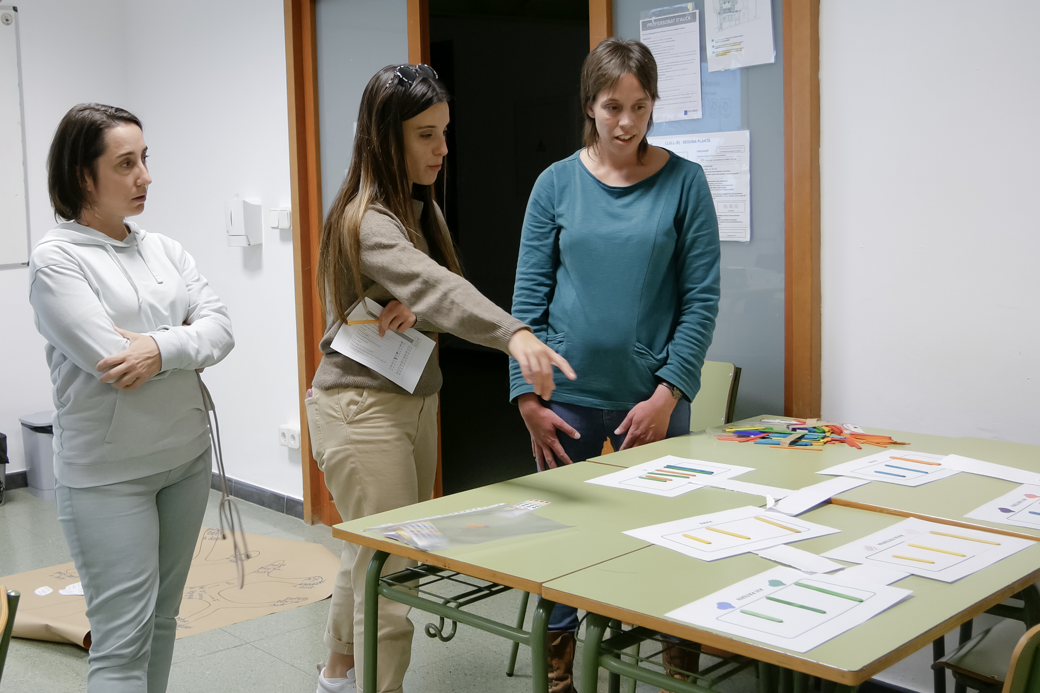
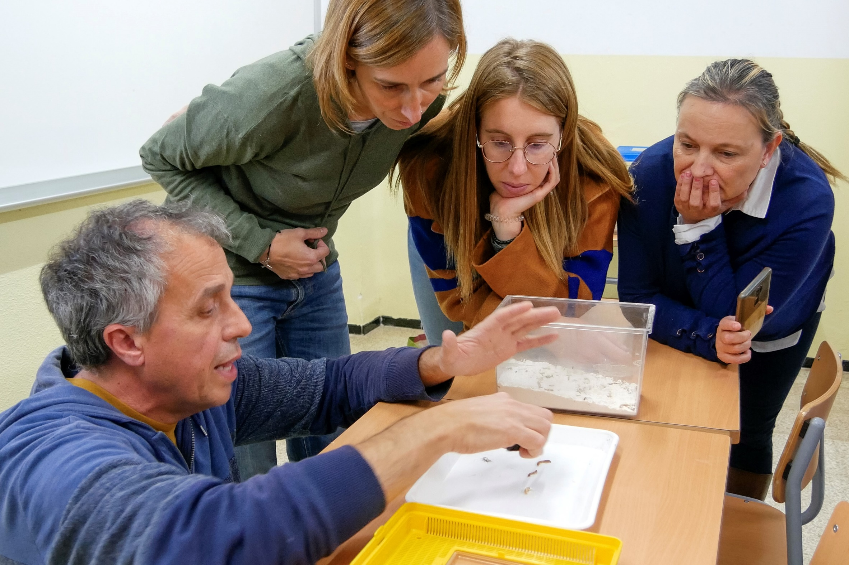
Petits Talents Científics Tarragona

Slide 2


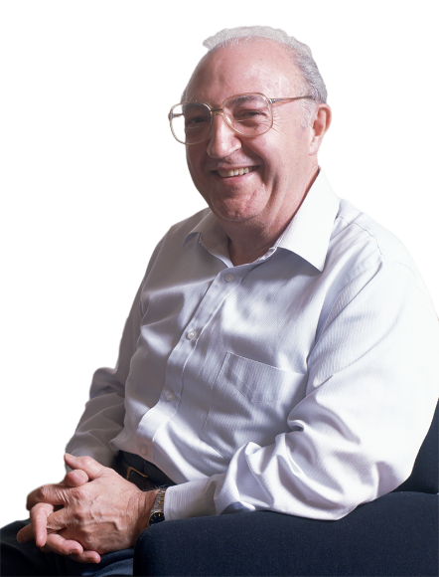


Qui som?
Fundació Catalana per a la Recerca i la Innovació
Entitat privada sense afany de lucre nascuda el 1986.
Disseminem la recerca i la innovació entre la societat per fomentar la cultura científica, les vocacions cientificotècniques, la cooperació publicoprivada i l’emprenedoria en R+D.
“Més de 30 anys recolzant la ciència”
Joan Oró
Impulsor i fundador de la Fundació Catalana per a la Recerca i la Innovació
Fundació Catalana per a la Recerca i la Innovació
Pg. Lluís Companys, 23
08010 Barcelona
1923 - 2004
www.fundaciorecerca.cat

Slide 3





Què fem?
3 seccions per a incrementar l’interès social per la ciència i la innovació
Creem propostes d’alt impacte per augmentar l’interès social per la recerca, la innovació i la tecnologia.
Societat i educació
Creem propostes d’alt impacte per augmentar l’interès social pel coneixement, la recerca, la innovació i la tecnologia. Fomentem les vocacions cientiﬁcotècniques i l’interès per l’àmbit STEAM a les escoles i instituts.
Fomentem les vocacions en l’àmbit STEAM a les escoles.
Volem construir una percepció social de la ciència com a clau i model d’èxit i progrés.
Promovem la recerca, la innovació i l’emprenedoria connectant el sector públic i el privat.
Acadèmia
Reconeixem la tasca i l’impacte dels científics i els diferents actors del sistema de recerca català i donem visibilitat al pol de coneixement de Catalunya a nivell internacional.
Contribuïm al compliment dels Objectius de Desenvolupament Sostenible de Nacions Unides.
Cooperació publicoprivada
Fomentem la interacció en R+I d’ambdós sectors i la
transferència de coneixement procedent de la recerca
a l’empresa a través de projectes col·laboratius, tot
estimulant l’emprenedoria de base científica.
SOCIETAT
EMPRESES
SISTEMA DE RECERCA
ESCOLA

Slide 4
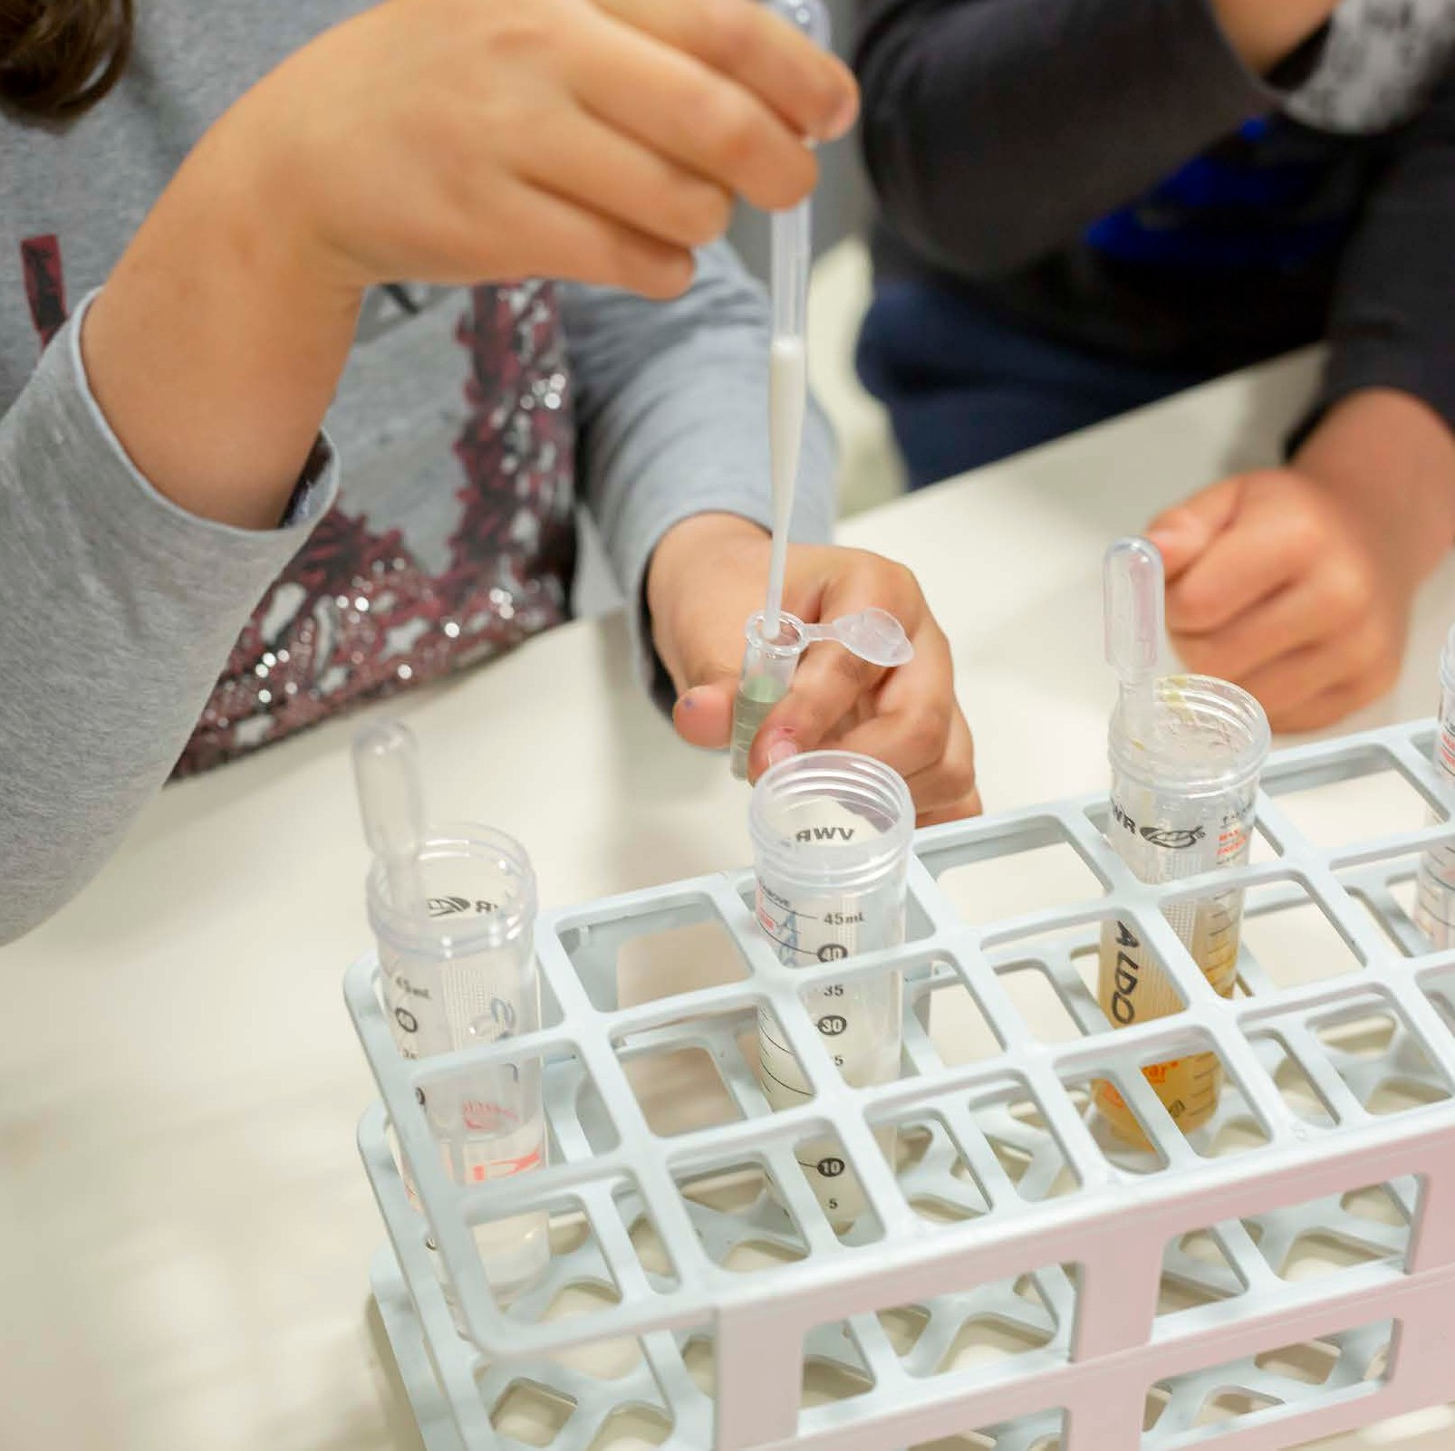
Què és Petits Talents Científics?
És un programa d’actualització científica per a mestres d’educació primària que vol fomentar l’experimentació, la indagació i la descoberta en l’aprenentatge de les ciències de l’alumnat d’educació primària.
A partir de la formació, proporcionem als centres educatius un seguit de recursos i orientacions pedagògiques que ajudin els mestres a implementar metodologies més participatives i creatives a l’aula.
Aquests recursos permeten la realització de petits treballs de recerca i de pràctiques experimentals per part de l’alumnat.
El programa consta de 30 hores de formació reconeguda pel Departament d’Educació de la Generalitat de Catalunya.

Slide 5
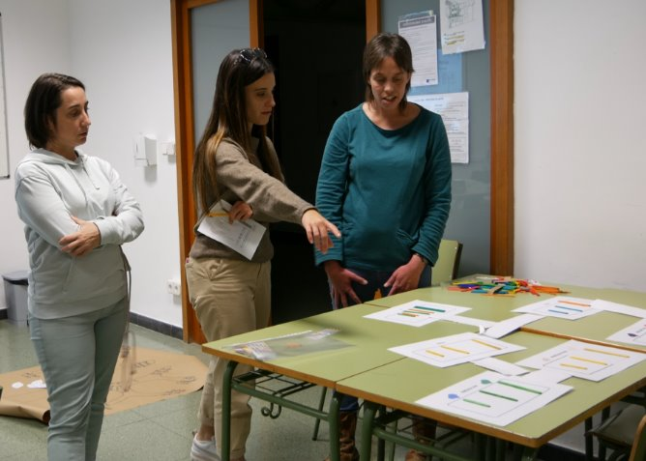
Què s’ofereix?
Cada edició se centra en una temàtica concreta que uneix diversos continguts del currículum educatiu de primària, que normalment es treballen per separat. Així es fomenta una visió transversal d'aquests continguts entre els mestres de cicle mitjà i superior d'educació primària.
Investiguem la matèria
Investiguem el cos humà
Investiguem els fenòmens astronòmics
Investiguem les relacions entre els éssers vius
Investiguem la Terra: un sistema dinàmic
Investiguem el paisatge i els seus canvis
Energies: llum, so, calor i electricitat
Investiguem les plantes i el seu paper clau en sostenibilitat

Slide 6




Llibres Petits Talents Científics

Slide 7
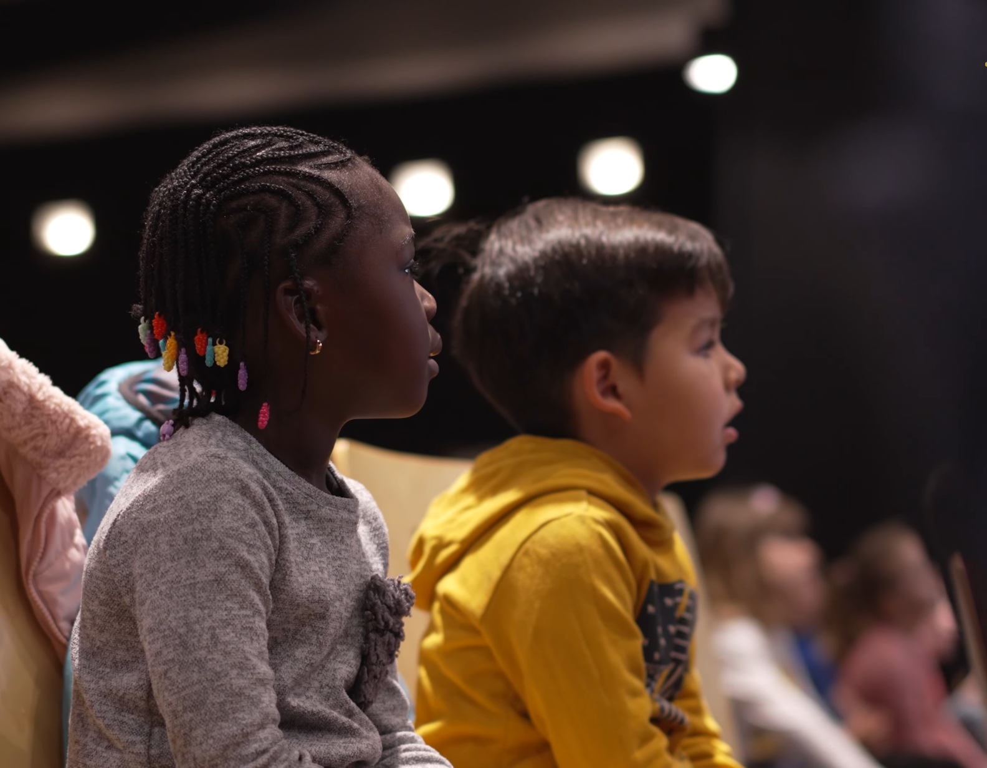
Dimensió del programa – Curs 2024-2025
PTC Barcelona: dotzena edició
PTC Hospitalet de Llobregat: cinquena edició
PTC Garrotxa: quarta edició
PTC Girona: segona edició
PTC Lleida: segona edició
PTC Tarragona: segona edició (Tarragonès, Baix Penedès, Baix Camp i Alt Camp)

Slide 8
1a edició: Investiguem com funciona el cos humà
Continguts que s’hi han treballat:
La investigació científica i els models i la modelització en el funcionament del cos humà.
El camí dels nutrients o quan el problema és com el cos fa servir els nutrients del menjar.
El camí dels gasos o quan el problema és com el cos aprofita l’oxigen per generar energia
El camí de la informació o quan el problema és com el cervell sap què està passant al nostre cos.

Slide 9

Curs 2024-2025
2a edició: Investiguem les relacions entre els éssers vius
El tema central del curs serà la recerca sobre les relacions entre els éssers vius. Per això, es proposaran recursos i estratègies per abordar amb els i les alumnes la recerca sobre dos grans temes: el comportament animal i les relacions ecològiques que es produeixen entre els éssers vius que conviuen en un ecosistema.
Continguts
· Investigar les interaccions entre éssers vius en un ecosistema.
· Investigar el comportament dels animals.
· Investigar sobre les adaptacions dels éssers vius al seu entorn.

Slide 10
Cronograma
Formació: octubre, novembre i desembre.
  Dimecres 16, 13 i 30 d'octubre
  Dimecres 6, 13, 20 i 21 de novembre
Lloc: En línia i CRP de Tarragona
Data límit per presentar les propostes de projecte: gener.
Retorn i seguiment de les propostes: febrer.
Tutories individualitzades per projecte d’investigació: febrer i març.
Investigacions a l’aula: febrer, març, abril i maig.
Els Encontres de Petits Talents Científics: maig.

Slide 11
Què s’ofereix?
Seccions | Detall | Hores | Hores
Hores de formació: 7 sessions de 1,30 - 2 hores. | Actualització dels coneixements científics i exposició propostes d’experiments i d’altres recursos. | 10 | 10
Tutories individualitzades | Seguiment dels itineraris i acompanyament | 1 | 2
Preparació i desenvolupament d’un projecte a les aules (hores no presencials) | Assessorament personalitzat per desenvolupar projectes a l’escola. | 9 | 9
Presentació del projecte realitzat amb l'alumnat | Preparació i cloenda dels cursos on les escoles mostren els projectes elaborats i intercanvien vivències | x | 9

Slide 12
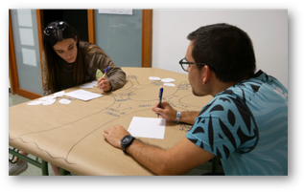
Nombre de places
50 mestres d’educació primària (obert a mestres d’educació infantil)
Mínim 2 mestres per centre
*Si es supera el nombre de places es prioritzarà per ordre d'inscripció.

Slide 13
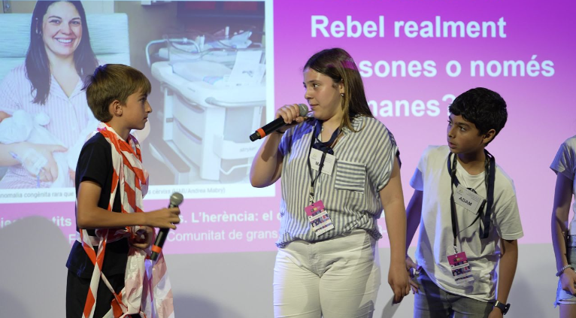
Els encontres
Data: última quinzena de maig
Lloc: CaixaForum Tarragona

Slide 14
Els encontres
Formulari:
Criteris pel finançament del transport:
El programa contempla finançar el transport per assistir al congrés dels centres educatius de fora de la comarca on se celebren els Encontres. Aquest finançament és limitat i s’atorgarà segons els següents criteris fins a l’esgotament d’aquest:
Ordre d’inscripció al congrés
Distància a l’acte i connexions/opcions amb transport públic
Es prioritzarà al menys 1 escola per comarca

Slide 15

Els encontres

Slide 16

Contacte
FCRI - organització:
  Mar Martínez: mmartinez@fundaciorecerca.cat
Fundació Catalana per a la Recerca i la Innovació
Pg. Lluís Companys, 23
08010 Barcelona
www.fundaciorecerca.cat

Slide 17
Petits Talents Científics Tarragona

